Slide 1



空天地海一体化大数据应用技术国家工程实验室
Integrated Air-Space-Ground-Ocean Big Data Application Technology
Python程序设计 Python Programming
主 讲： 邹晓春 电子信息学院
QQ 群： Python程序设计
760581125

Slide 2
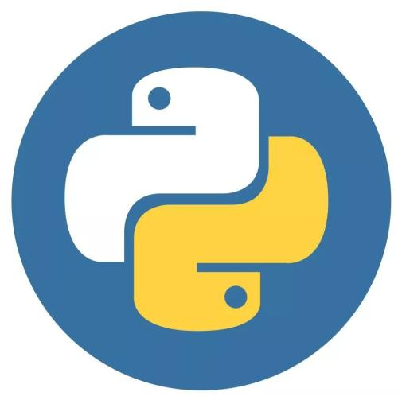
《Python程序设计》
第1章 Python编程起步

Slide 3
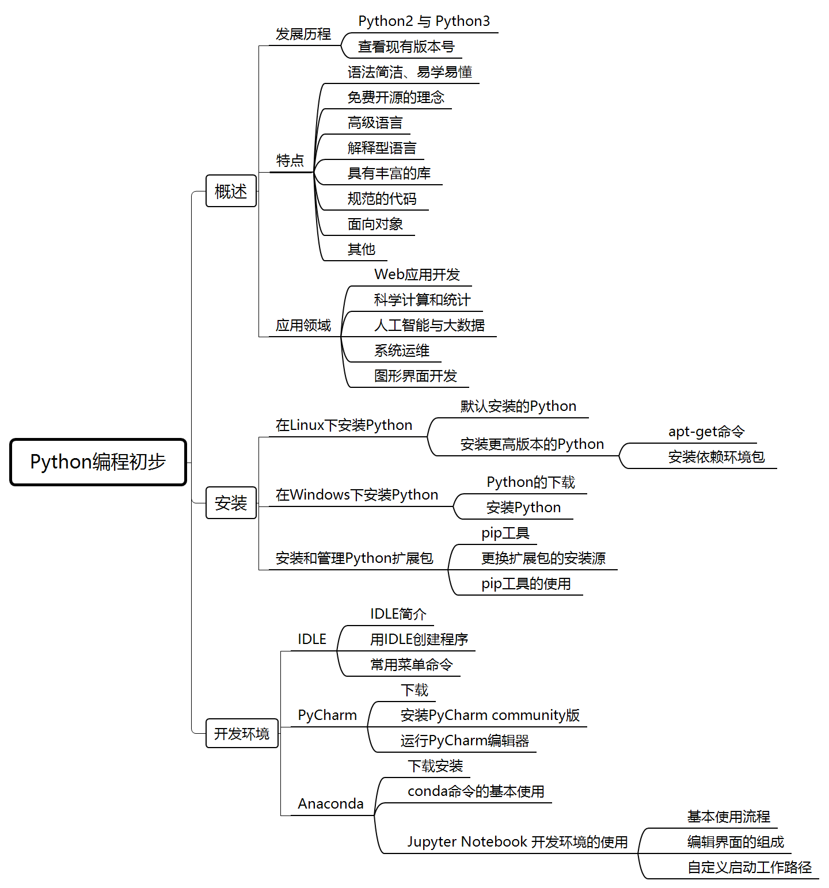
第2章 Python语言基础

Slide 4
1.1
Python概述
1.2
Python的安装
Python的开发环境
1.3

Slide 5
1.1 Python概述
Python是一门跨平台、开源、免费的解释型高级动态编程语言，是一种通用编程语言。
Python支持命令式编程、函数式编程，完全支持面向对象程序设计，语法简洁清晰，并且拥有大量的几乎支持所有领域应用开发的成熟扩展库。

Slide 6

1.1 Python概述
为什么用Python？
易于学习和容易理解
开源工具多
Python可靠且高效
在人工智能领域的普及

Slide 7

1.1 Python概述
1.1.1 Python的发展历程
・Python 1.0 - 1994 年 1 月
・Python 2.0 - 2000 年 10 月
・Python 2.6 - 2008 年 10 月
・Python 2.7 - 2010 年 7 月
・Python 3.0 - 2008 年 12 月
・Python 3.6 - 2016 年 12 月
・Python 3.7 - 2018 年 6月
・Python 3.8 - 2019 年 10月
Guido van Rossum

Slide 8
1.1 Python概述
1.1.1 Python的发展历程
目前，Python官网同时发行Python 2.x和Python 3.x两个系列的版本。由于语法层面及解释器内部的诸多改进，为了不带入过多的累赘，Python 3.0在设计的时候没有考虑向下兼容。所有基于Python 2.x系列版本编写的库函数，都必须经过修改以后才能被Python 3.x系列版本使用。
Guido van Rossum

Slide 9
1.1 Python概述
1.1.1 Python的发展历程
Python2.X 和 Python3.X 的区别
1. 编码方式不同
>>> s = "我爱编程"
>>> s
'\xce\xd2\xb0\xae\xb1\xe0\xb3\xcc'
>>> s = "我爱编程"
>>> s
'我爱编程’
Python2.x
Python3.x

Slide 10
1.1 Python概述
1.1.1 Python的发展历程
Python2.X 和 Python3.X 的区别
2. 语句输出不同
>>> print(3,4)
(3, 4)
>>> print(3,4)
3 4
Python2.x
Python3.x

Slide 11
1.1 Python概述
1.1.1 Python的发展历程
Python2.X 和 Python3.X 的区别
3. 除法运算“/”不同
>>> 1 / 2
0
>>> 1.0 / 2.0
0.5
>>> 1/2
0.5
Python2.x
Python3.x

Slide 12
1.1 Python概述
1.1.1 Python的发展历程
Python2.X 和 Python3.X 的区别
4. 不等于运算符不同
>>> 1!=2
True
>>> 1<>2
File "<stdin>", line 1
1<>2
^
SyntaxError: invalid syntax
>>> 1!=2
True
>>> 1<>2
True
Python2.x
Python3.x

Slide 13
1.1 Python概述
1.1.1 Python的发展历程
Python2.X 和 Python3.X 的区别
5. import导入模块不同
默认是按照相对路径导入模块和包
import导入模块和包是默认按照绝对路径导入，如果只写相对路径，解释器会报错
Python2.x
Python3.x

Slide 14

1.1 Python概述
1.1.2 Python的特点
1.语法简洁、易学易懂
2.免费开源的理念
3.是一种高级语言
4.是一种解释型语言
5.具有丰富的库
6.规范的代码
7.面向对象
8.其他

Slide 15
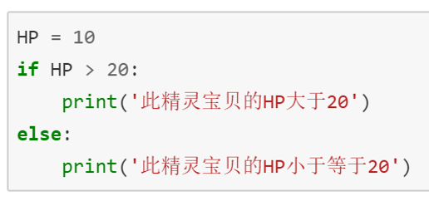
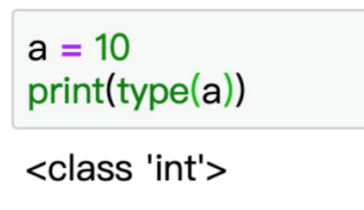
1.1 Python概述
1.1.2 Python的特点
1.语法简洁、易学易懂
Python有相对较少的关键字，结构简单，和一个明确定义的语法，学习起来更加简单。Python代码定义的更清晰，阅读一个良好的Python程序，就像在阅读一段语法要求严格的英语段落一样。

Slide 16
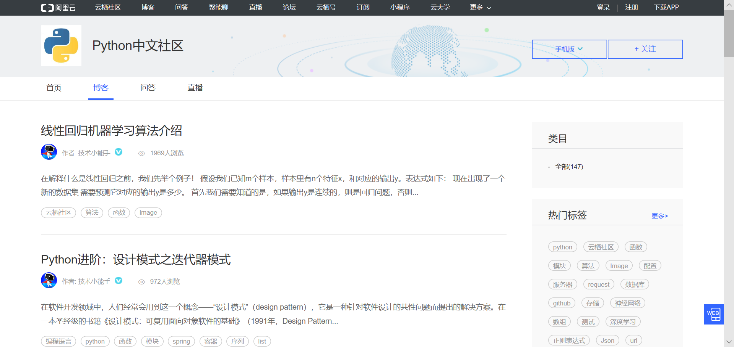
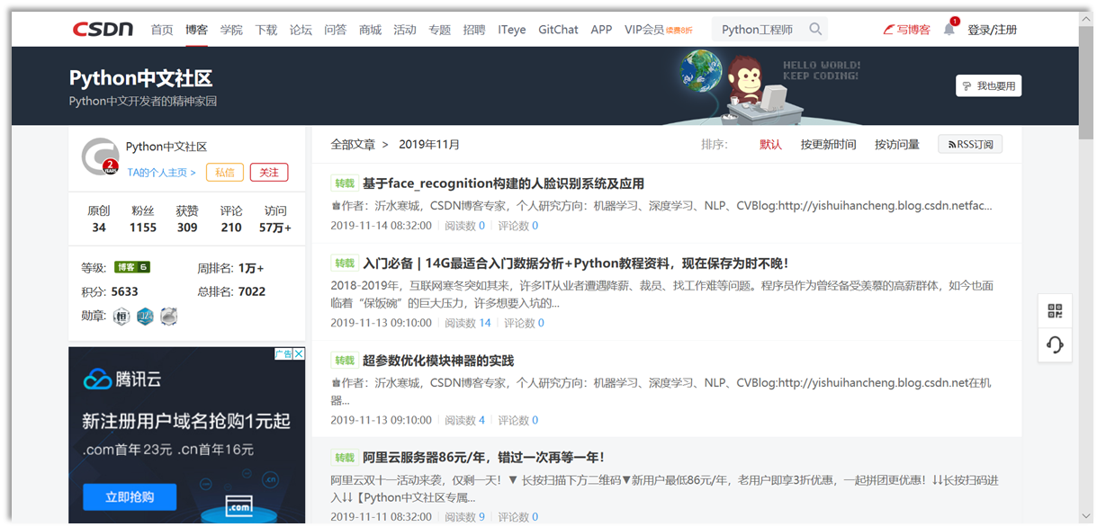
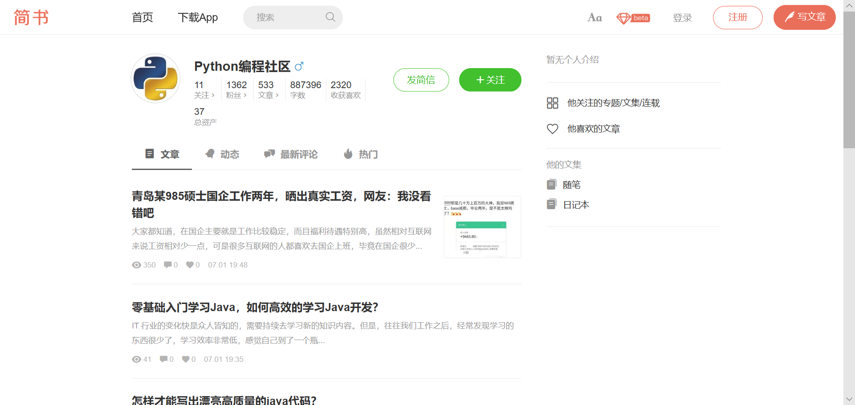
1.1 Python概述
1.1.2 Python的特点
2.免费开源的理念
用户可以自由地发布这个软件的拷贝，查看它的源代码，研究其代码细节或进行二次开发。具有许多针对不同项目设计的现成框架以及开源工具，拥有大量的文档、教程、问答等资料。

Slide 17
1.1 Python概述
1.1.2 Python的特点
3.Python是一种高级语言
低级语言泛指机器语言和汇编语言。
优点：执行速度快
缺点：
代码编写难度较大，可读性较差。
具有较高的机器相关性。

Slide 18
1.1 Python概述
1.1.2 Python的特点
3.Python是一种高级语言
高级语言
优点：
编写容易，代码可读性好。
可移植。
缺点：
需要先翻译成低级语言才能运行，效率相对较低。
对硬件的可控性相对较弱，目标代码量较大。

Slide 19
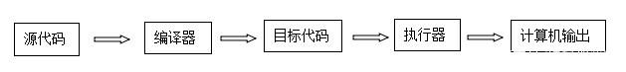
1.1 Python概述
1.1.2 Python的特点
4.是一种解释型语言
编译型语言可以从源文件转换成机器可以执行或调用的程序。这个过程通过编译器和不同的标记、选项完成。运行程序的时候，连接/转载器软件把程序从硬盘复制到内存中并且运行，无需重新编译，所以程序执行效率较高。
优点是运行速度快，代码效率高，编译后程序不可以修改，且看不到源码，保密性较好。
缺点是代码需要经过编译方可运行，可移植性差，只能在兼容的操作系统上运行。

Slide 20
1.1 Python概述
1.1.2 Python的特点
4.是一种解释型语言
解释型语言不需要编译成二进制代码，可以直接从源代码运行程序。在计算机内部，Python解释器把源代码转换成字节码的中间形式，再把它翻译成计算机使用的机器语言并运行。
优点是可移植性好，只要有解释器环境，程序就可以在不同的操作系统上运行。
缺点是代码需要有专门的解释器，在程序运行时，除要给用户程序本身分配内存空间外，解释器也占用系统资源，所以其运行速度较慢。

Slide 21
1.1 Python概述
1.1.2 Python的特点
5.具有丰富的库
具有一个广泛的标准库，它可以处理各种工作，包括正则表达式、文档生成、单元测试、线程、数据库、网页浏览器、电子邮件、GUI等与系统有关的操作。
除了标准库外，还有许多其他高质量的第三方库，如wxPython、Twisted和Python图像库等。

Slide 22


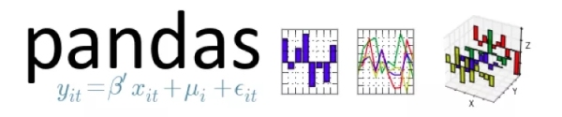



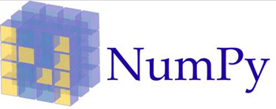
1.1 Python概述
1.1.2 Python的特点
5.具有丰富的库

Slide 23
1.1 Python概述
1.1.2 Python的特点
6.规范的代码
采用强制缩进的方式使得代码具有较佳的可读性。违反了缩进规则的程序不能通过编译，减少了程序员的自由度，有利于统一风格，使得人们在阅读代码时会更加轻松。

Slide 24
1.1 Python概述
1.1.2 Python的特点
7.面向对象
Python既支持面向过程的编程也支持面向对象的编程。
在面向过程的语言中，程序是由过程或是可重用代码的函数构建起来的。
在面向对象的语言中，程序是由数据和功能组合而成的对象构建起来的。与其他语言相比，Python以一种非常强大又简单的方式实现面向对象编程。

Slide 25
1.1 Python概述
1.1.2 Python的特点
7.面向对象
面向过程的程序设计
将要处理的数据保存到各种独立变量、数组等存储单元中
通过流程控制语句，将业务逻辑写成程序代码
为了使整个程序的结构更加清晰，引入函数的概念来简化程序设计的复杂性
面向对象的程序设计
独立的变量和函数在现实世界中都是不存在的，都依附于某一事物身上，变量就是事物的特征，函数就是事物的功能（或者能力）
解决一个问题是靠多个不同事物的相互作用来完成的

Slide 26
1.1 Python概述
1.1.2 Python的特点
8.其他
可移植性：基于其开放源代码的特性，Python已经被移植到Linux、Windows等许多平台。
可扩展性：可以使用C或C++完成那部分程序，然后从你的Python程序中调用。
可嵌入性：还可以将Python嵌入到C/C++程序，让程序用户获得“脚本化”的能力。

Slide 27

1.1 Python概述
1.1.3 Python的应用领域
1.Web应用开发
2.科学计算和统计
3.人工智能与大数据
4.系统运维
5.图形界面开发

Slide 28




1.1 Python概述
1.1.3 Python的应用领域
1.Web应用开发

Slide 29

1.1 Python概述
1.1.3 Python的应用领域
2.科学计算和统计

Slide 30
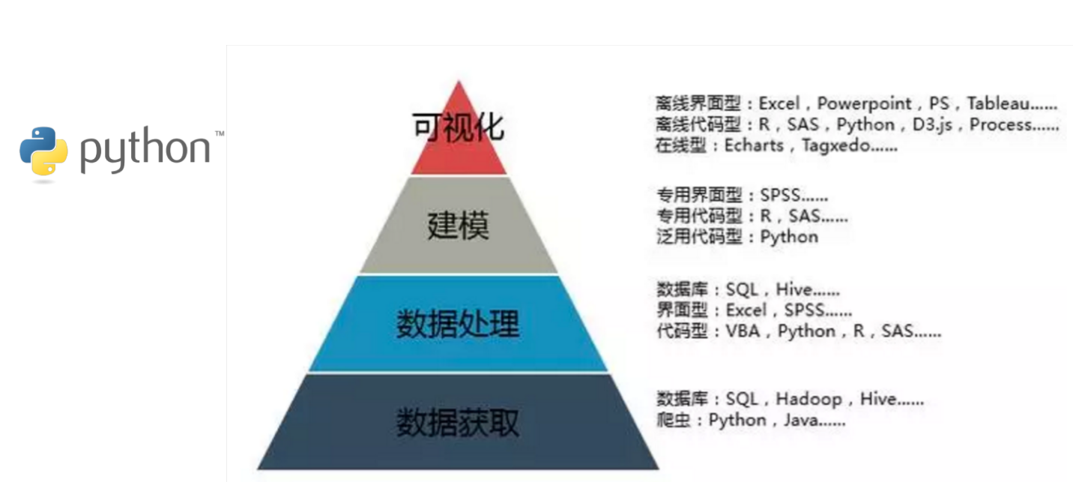
1.1 Python概述
1.1.3 Python的应用领域
3.人工智能与大数据

Slide 31
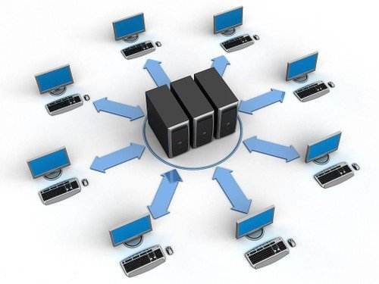
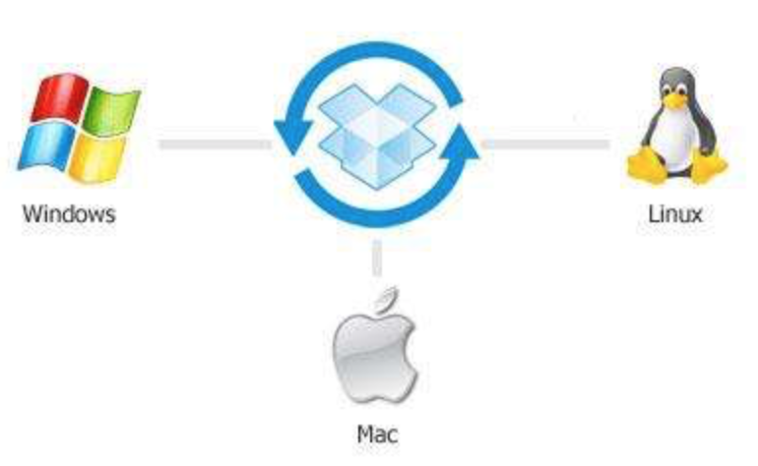
1.1 Python概述
1.1.3 Python的应用领域
4.系统运维

Slide 32
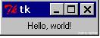
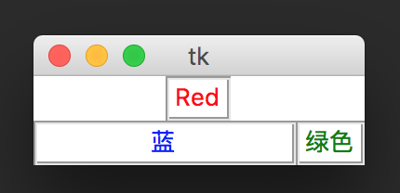

1.1 Python概述
1.1.3 Python的应用领域
5.图形界面开发

Slide 33
1.2 Python的安装
1.2.1在Linux下安装Python
1.2.2在Windows下安装Python

Slide 34
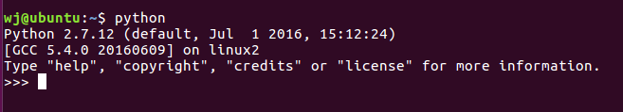
1.2 Python的安装
1.2.1 在Linux下安装Python
1. Ubuntu中默认安装的Python

Slide 35
1.2 Python的安装
1.2.1 在Linux下安装Python
2. 在Ubuntu中安装更高版本的Python
apt-get最常用的三个命令如下：
apt-get update
定期运行以确保我们的软件包列表是最新的。
apt-get install 软件包名称
安装一个新软件包
apt-get remove 软件包名称
卸载一个已安装的软件包

Slide 36
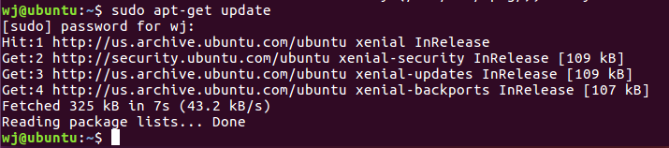
1.2 Python的安装
1.2.1 在Linux下安装Python
2. 在Ubuntu中安装更高版本的Python
使用apt-get安装Python 3.7的依赖环境包
（1）更新软件包列表
sudo apt-get update
（2）安装依赖环境
sudo apt-get install build-essential checkinstall python-dev python-setuptools python-pip python-smbus
sudo apt-get install libreadline-gplv2-dev libncursesw5-dev libssl-dev libsqlite3-dev tk-dev libgdbm-dev libc6-dev libbz2-dev libffi-dev

Slide 37
1.2 Python的安装
1.2.1 在Linux下安装Python
2. 在Ubuntu中安装更高版本的Python
使用apt-get安装Python 3.7的依赖环境包
（3）下载Python 3.7.0源码文件
创建用户保存源码文件的目录
cd ~
mkdir src
cd ~/src
使用wget下载Python3.7.0源文件压缩包到新建的文件目录，并完成解压缩
sudo wget https://www.python.org/ftp/python/3.7.0/Python-3.7.0.tgz #下载文件
sudo tar xzf Python-3.7.0.tgz #解压缩下载的文件

Slide 38
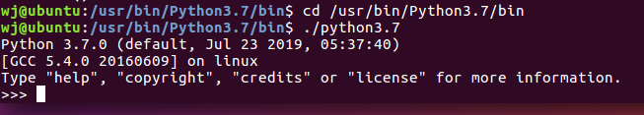
1.2 Python的安装
1.2.1 在Linux下安装Python
2. 在Ubuntu中安装更高版本的Python
使用apt-get安装Python 3.7的依赖环境包
（4）编译安装
cd Python-3.7.0
sudo ./configure --prefix=/usr/bin/Python3.7
sudo make && sudo make install
在/usr/bin目录中创建一个新目录Python3.7,并将Python3.7.0安装到这个目录里
（5）检测程序是否安装成功
cd /usr/bin/Python3.7/bin
./python3.7

Slide 39
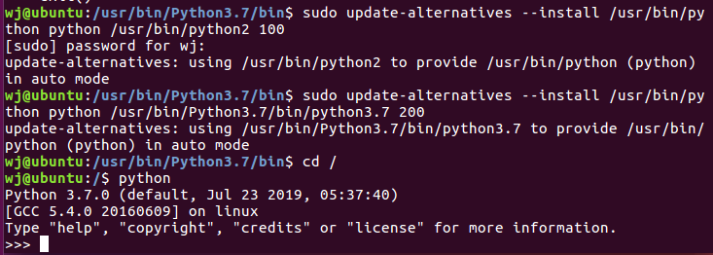
1.2 Python的安装
1.2.1 在Linux下安装Python
2. 在Ubuntu中安装更高版本的Python
使用apt-get安装Python 3.7的依赖环境包
（6）使Python3.7.0成为Ubuntu默认的Python解释器
sudo update-alternatives --install /usr/bin/python python /usr/bin/python2 100
sudo update-alternatives --install /usr/bin/python python /usr/bin/Python3.7/bin/python3.7 200
修改默认执行的Python版本
sudo update-alternatives --config python

Slide 40
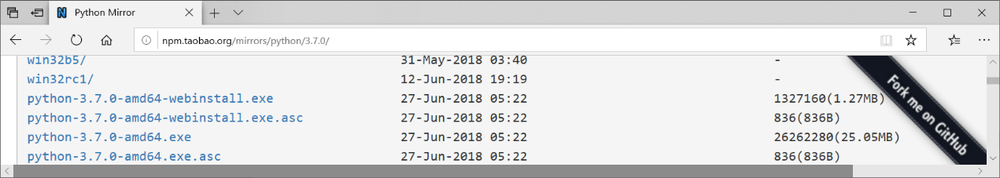
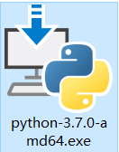
1.2 Python的安装
1.2.2 在Windows下安装Python
1.Python的下载

Slide 41
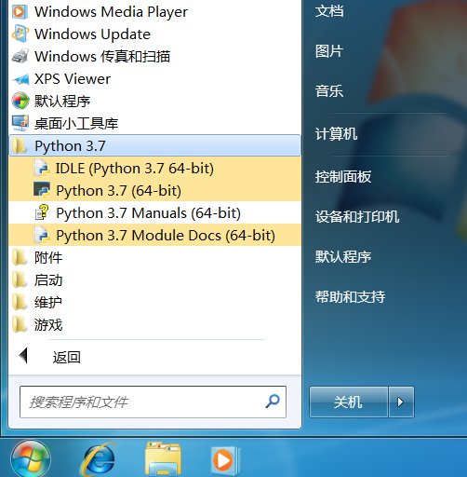
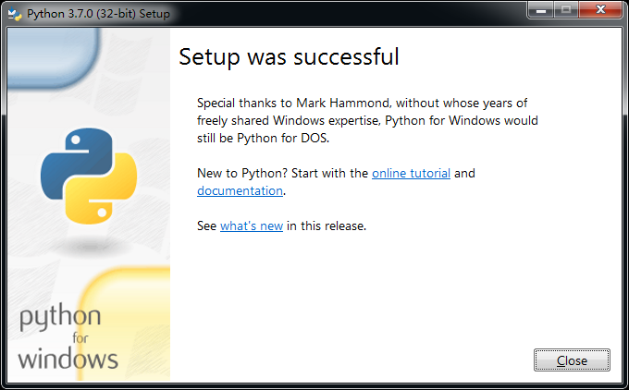
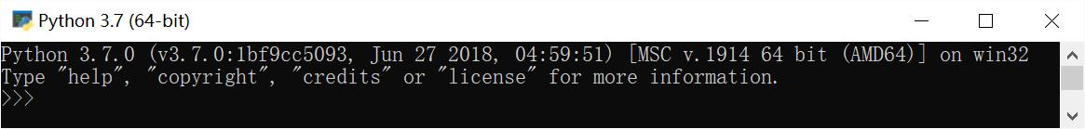
1.2 Python的安装
1.2.2 在Windows下安装Python
2.Python的安装

Slide 42
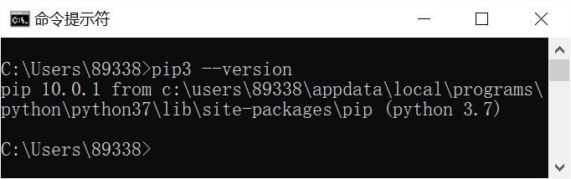
1.2 Python的安装
1.2.3 安装和管理Python扩展包
1. pip工具
在Windows环境中，我们进入命令提示符窗口。在提示符下输入如下命令： pip3 --version

Slide 43
1.2 Python的安装
1.2.3 安装和管理Python扩展包
2. pip工具的使用
install Install packages.
download Download packages.
uninstall Uninstall packages.
freeze Output installed packages in requirements format.
list List installed packages.
show Show information about installed packages.
check Verify installed packages have compatible dependencies.
config Manage local and global configuration.
search Search PyPI for packages.
wheel Build wheels from your requirements.
hash Compute hashes of package archives.
completion A helper command used for command completion.
debug Show information useful for debugging.
help Show help for commands.

Slide 44
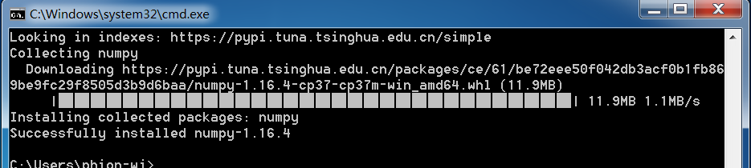
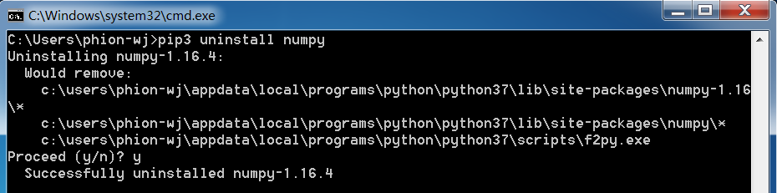
1.2 Python的安装
1.2.3 安装和管理Python扩展包
3. pip工具的使用实例
（1）安装一个扩展包：
pip3 install 扩展包名称及版本
（2）卸载一个扩展包：
pip3 uninstall 扩展包名称及版本

Slide 45
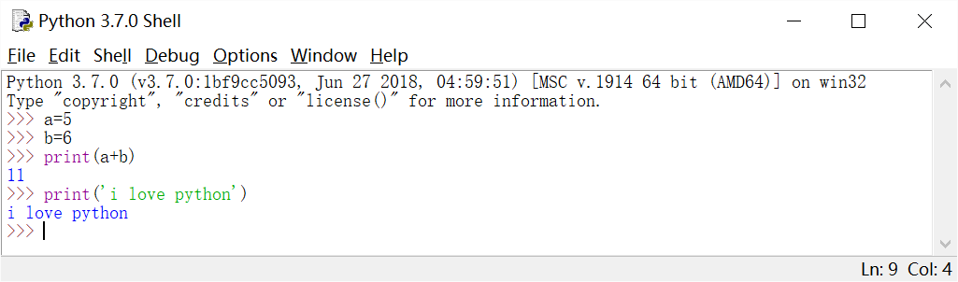
1.3 Python的开发环境
1.3.1 IDLE
1.IDLE简介
Python3.7默认安装后，会在开始菜单中增加一个“IDLE”程序项。
IDLE的基本功能包括程序语法加亮、段落缩进、基本文本编辑、TABLE键控制和调试程序等

Slide 46
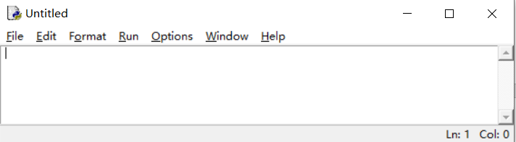
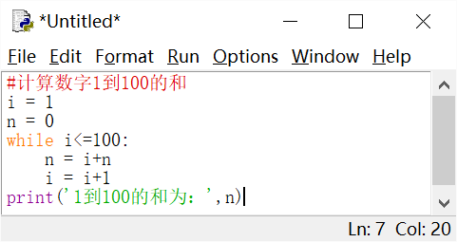
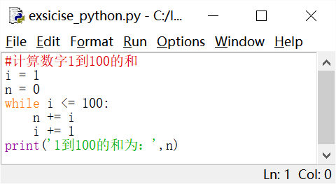
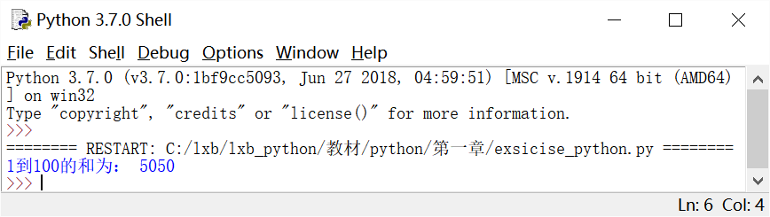
1.3 Python的开发环境
1.3.1 IDLE
2.利用IDLE创建Python程序
（1）新建Python程序文件
（2）在程序文件中输入程序语句
（3）保存程序文件
（4）运行程序
（5）退出IDLE环境

Slide 47
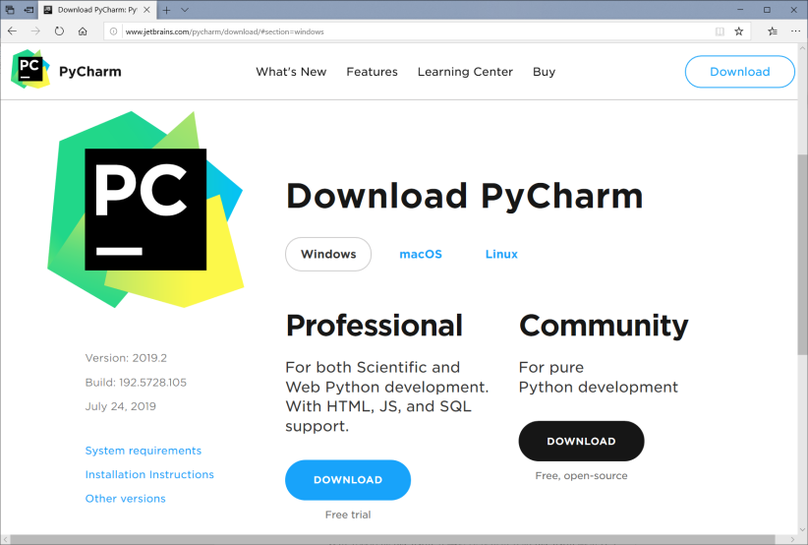
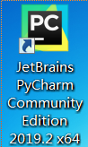
1.3 Python的开发环境
1.3.2 PyCharm
1.PyCharm的下载
2. 安装PyCharm community版

Slide 48
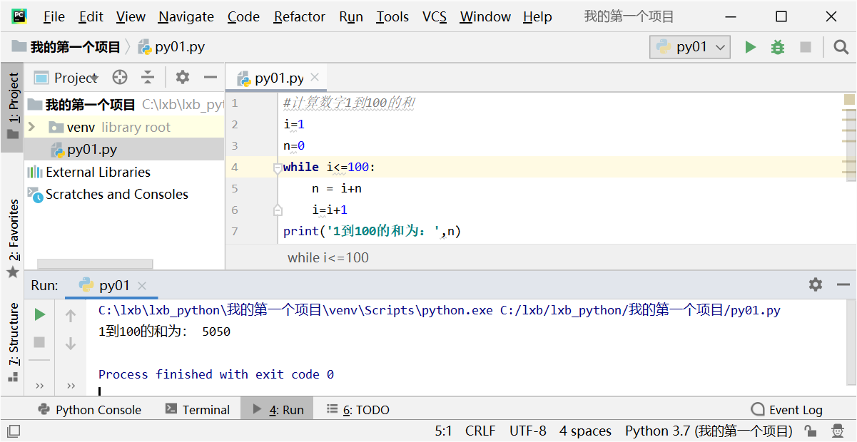
1.3 Python的开发环境
1.3.2 PyCharm
3. 运行PyCharm编辑器编辑Python程序
（1）导入配置项
（2）软件许可协议
（3）是否共享数据
（4）设置程序主题
（5）创建一个新项目
（6）输入项目名称、保存路径
（7）tip of day 窗口
（8）创建新的Python程序文件
（9）文件创建完毕
（10）运行编辑好的程序文件

Slide 49
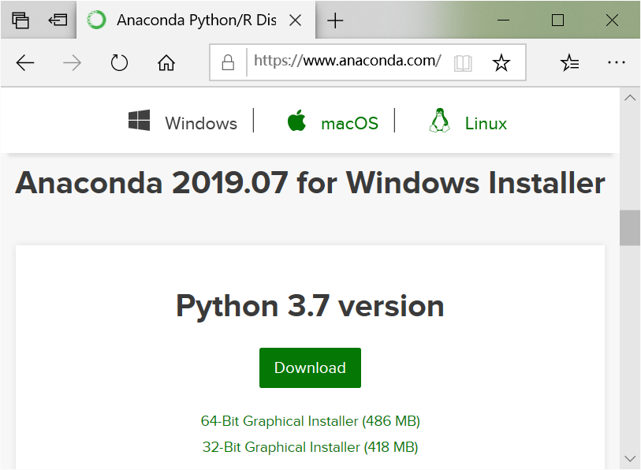
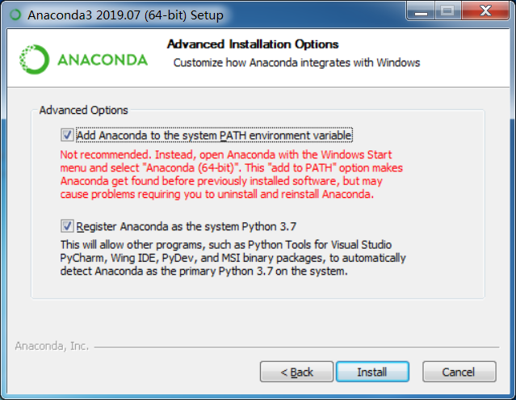
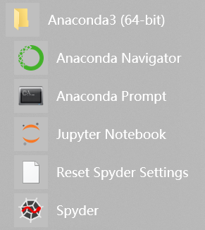
1.3 Python的开发环境
1.3.3 Anaconda
1. Windows环境下载安装Anaconda
（1）下载。
（2）下载好安装程序，然后双击进行安装，在欢迎界面中选择next按钮。
（3）用户协议界面，在用户协议界面中选择I Agree。
（4）安装类型窗口，选择All User。
（5）安装选项窗口。
（6）安装完成。

Slide 50
1.3 Python的开发环境
1.3.3 Anaconda
2. conda命令的基本使用
命令形式 | 主要功能
conda info | 显示Anaconda信息
conda list | 查看已经安装的扩展包
conda install 扩展包 | 安装一个扩展包
conda remove 扩展包 | 删除一个扩展包
conda update 扩展包 | 更新扩展包
conda create | 创建一个虚拟环境
conda activate | 激活一个虚拟环境
conda deactivate | 关闭当前虚拟环境，返回默认环境

Slide 51
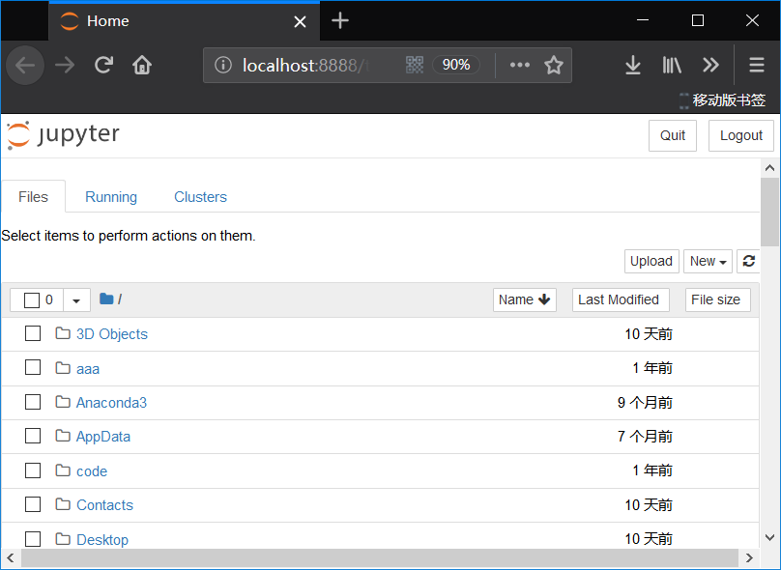
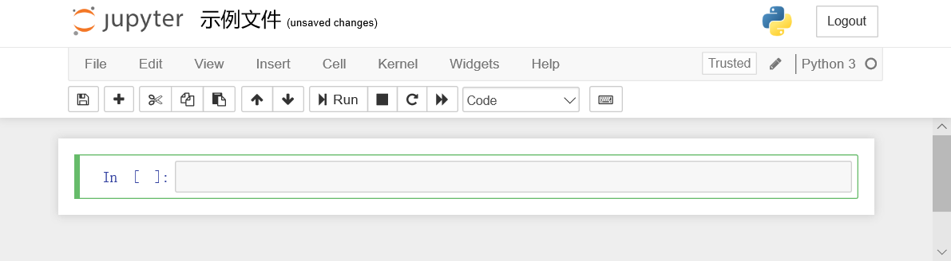
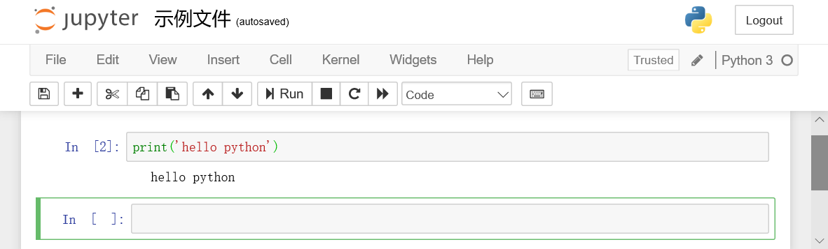
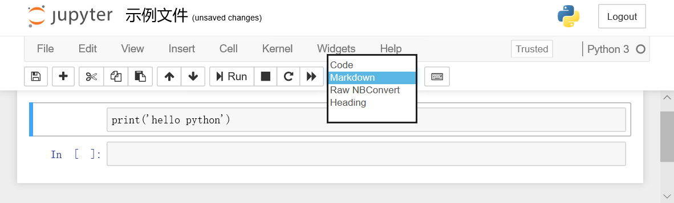
1.3 Python的开发环境
1.3.3 Anaconda
3. Jupyter Notebook 开发环境的使用
（1）基本使用流程
①新建程序
②输入程序块
③运行刚刚输入的程序块并查看运行结果
④编写注释 、程序块标题等
⑤保存程序

Slide 52
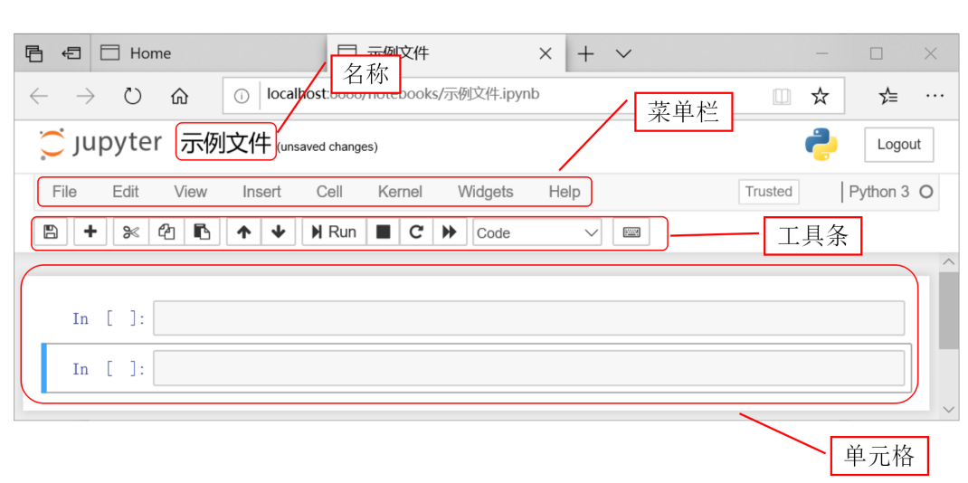
1.3 Python的开发环境
1.3.3 Anaconda
3. Jupyter Notebook 开发环境的使用
（2）编辑界面的组成

Slide 53
本章小结
Python语言
Python两个系列版本
Python语言的特点
Python的应用领域
Python及扩展包的安装和管理
开发环境安装及使用

